Slide 1


Slide 2

جلسه هفتگی بحث و گفتگو نانوییها
جلسه سوم
مواد هوشمند

Slide 3
بخشهای جلسه
تازه های نانوفناوری
خلاصه فعالیت ها
بحث و گفتگو علمی

Slide 4
تازه های نانو فناوری
رویدادهای مهم نانوفناوری در هفته ای که گذشت

Slide 5
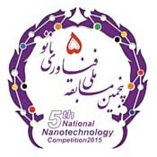
برگزاری پنجمین مسابقه ملی دانشجویی فناوری نانو
پنجمین مسابقه ملی فناوری نانو رأس ساعت 10 صبح 25 اردیبهشت ماه سال جاری به طور همزمان در 38 مرکز آزمون در 23 استان کشور برگزار خواهد شد.

Slide 6
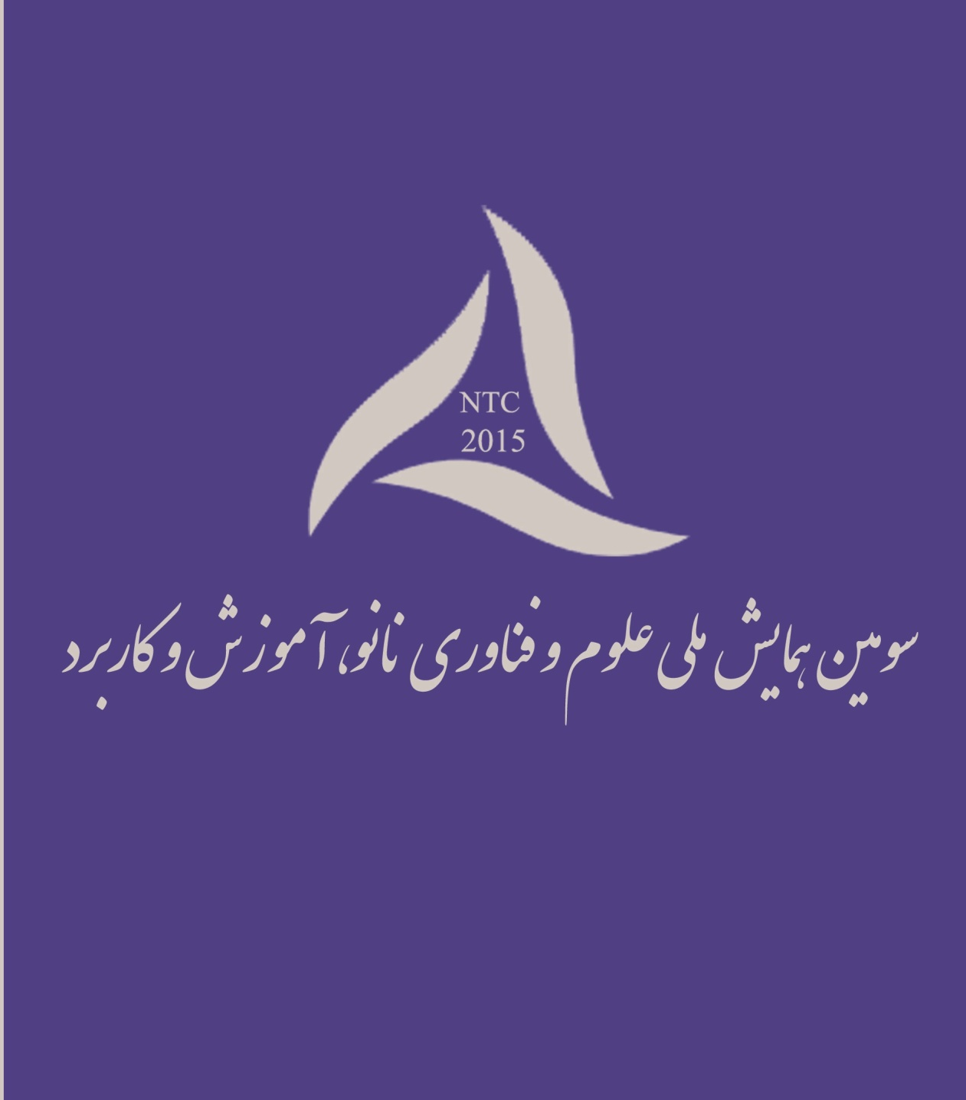
سومین همایش ملی علوم و فناوری نانو، آموزش و کاربرد
همایش علوم و فناوری نانو٬ آموزش و کاربرد از سوی دانشگاه علوم پایه جهرم٬‌در تاریخ ۲۴ و ۲۵ اردیبهشت ۱۳۹۴ برگزار می‌شود.

Slide 7
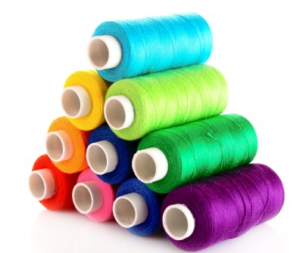
نخ پلی استر ضد باکتری، ساخت ایران
نخ پلی استر آنتی باکتریال، محصول صنعتی تولید شده بر پایه‌ فناوری نانو در شرکت نفیس نخ است. این محصول که با استفاده از نانوذرات نقره تولید شده است، خواص ضدباکتریایی خود را تا مدت طولانی و پس از شستشوهای مکرر حفظ خواهد کرد.

Slide 8
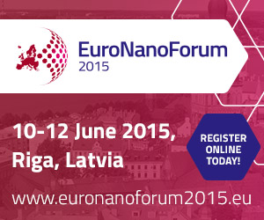
همایش فناوری‌ نانوی سال 2015 اروپا
برنامه همایش سال 2015 میلادی، شامل نشست‌ها و کارگاه‌هایی با حضور بیش از 150 نفر از سخنرانان مطرح بین‌المللی است که به طور گسترده حوزه‌های مختلف فناوری‌ نانو و مواد پیشرفته را پوشش می‌دهند.

Slide 9
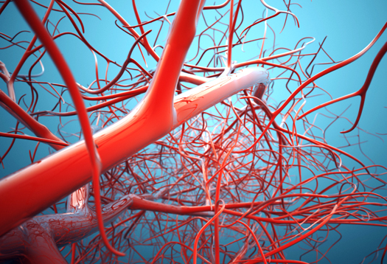
استفاده از نانوسوزن برای رشد رگ‌های خونی جدید در بدن
محققان انگلیسی با استفاده از سیلیکون موفق به ساخت نانوسوزنی شدند که می‌تواند رشد رگ‌های جدید را در بدن افزایش دهد. این نانوسوزن با رهاسازی اسید نوکلئیک موجب رشد رگ‌های جدید می‌شود.

Slide 10

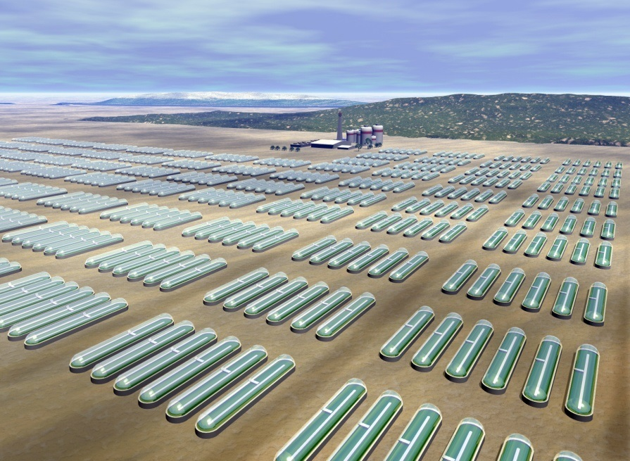
ایجاد «بزرگراه هیدروژن» با فتوسنتز مصنوعی نانوذرات
مهم ترین خبر نانویی
در هفته گذشته
شرکت هایپرسولار قصد دارد ایستگاه‌های تولید هیدروژن در کالیفرنیا ایجاد کند تا سوخت خودروهای هیدروژنی را تأمین کند. این شرکت از نانوذرات برای فتوسنتز مصنوعی استفاده می‌کند تا مولکول‌های آب شکسته شده و هیدروژن تولید شود.

Slide 11
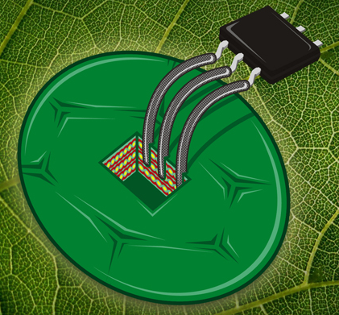
ساخت حساس‌ترین دماسنج جهان با نانولوله کربنی
محققان سوئیسی با استفاده از نانولوله کربنی و سلول‌های گیاه تنباکو موفق به ساخت دماسنجی شدند که حساسیت آن 100 برابر بیشتر از دماسنج‌های معمولی است.

Slide 12
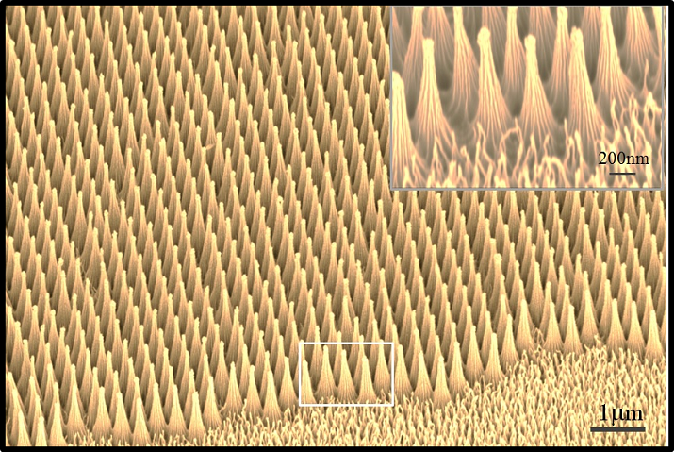
عکس برگزیده مسابقه EnvisioNano انتخاب شد
پیشگامی ملی فناوری‌ نانوی ایالات متحده آمریکا تصویر برنده مسابقه عکس EnvisioNano را اعلام کرد. کایل ناولین از دانشگاه گرینزبرو کارولینای شمالی توانست مقام نخست این مسابقه را کسب کند.

Slide 13
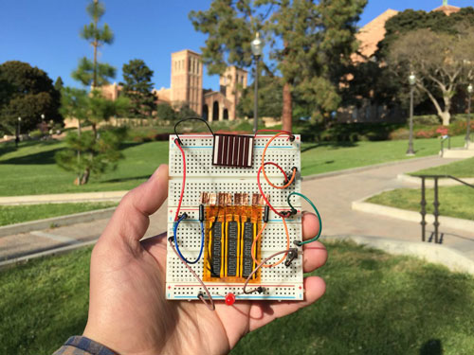
استفاده از گرافن در ساخت ابرخازن با ظرفیت بالا
محققان با استفاده از گرافن و دی‌اکسید منگنز موفق به ساخت ابرخازنی شدند که به سرعت شارژ شده و مقدار زیادی انرژی را در خود ذخیره می‌کند.

Slide 14
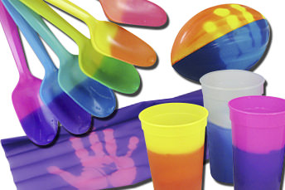
پوشش نانوکامپوزیتی با قابلیت تغییر رنگ در اثر حرارت
محققان آلمانی موفق به ساخت پوشش نانوکامپوزیتی شدند که می‌تواند سطوح را در برابر گرما و خوردگی محافظت کند و همچنین با تغییر دما، تغییر رنگ دهد. این پوشش می‌تواند هنگام افزایش دما به رنگ قرمز در آید و اطلاعات بصری درباره شرایط زیرلایه به مصرف کننده بدهد.

Slide 15
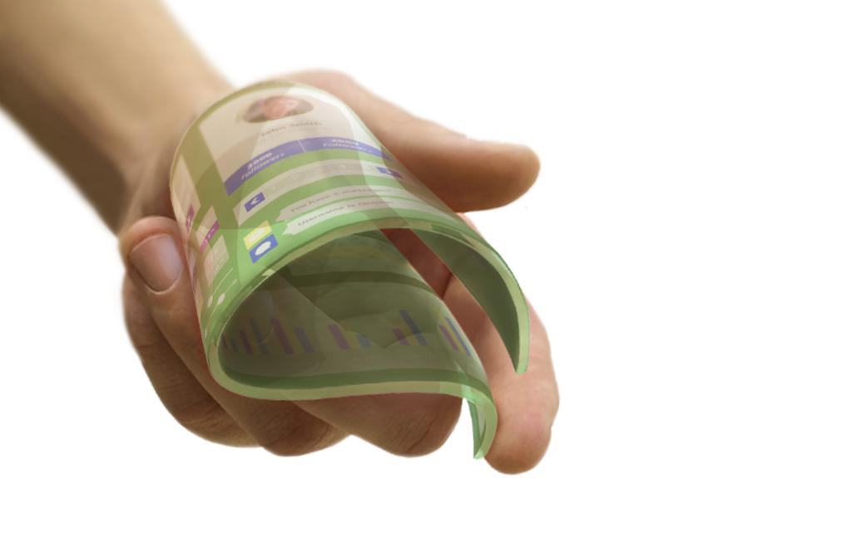
عرضه فیلم‌های رسانای شفاف نازک حاوی نانولوله کربنی به بازار
شرکت کاناتو اخیراً فیلم‌های رسانای شفاف و انعطاف پذیر نازکی به بازار عرضه کرده است که ضخامت آن 50 درصد کمتر از محصولات قبلی است. برای ساخت این فیلم‌ها از نانولوله‌های کربنی استفاده شده است.

Slide 16
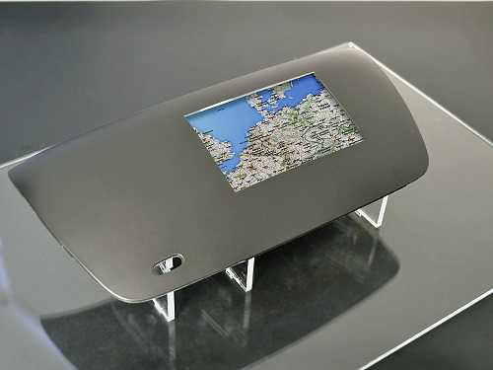
استفاده از نانوکامپوزیت کربنی در شیشه و داشبورد خودرو
گروه صنعتی شوستر قصد دارد از فیلم‌های رسانای شفاف شرکت کاناتو در نسل جدید خودروها استفاده کند. این فیلم‌ها با استفاده از نانوساختارهای کربنی تولید شده و استحکام مکانیکی بالایی نیز دارند.

Slide 17
خلاصه فعالیتها
هفته گذشته در فضای نانوفناوری دانشگاه چه گذشت؟

Slide 18
برگزاری کارگاه آمادگی مسابقه ملی نانو
دو جلسه از این کارگاه با موضوع میکروسکوپ میدان نزدیک نوری روبشی و پراکندگی دینامیکی نور و پراکندگی استاتیک نور طی هفته گذشته برگزار شد.

Slide 19
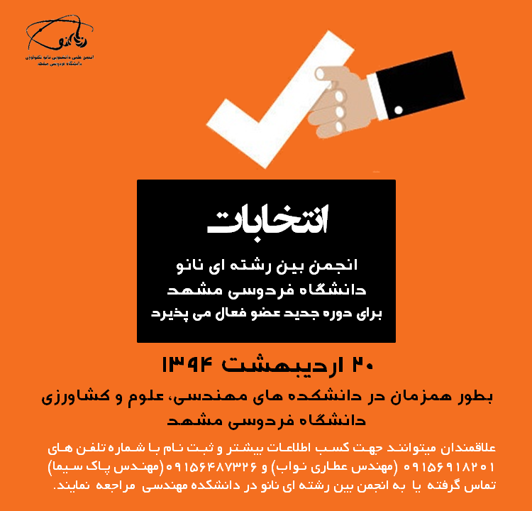
نام نویسی سومین دوره انتخابات انجمن نانو
طی هفته گذشته نام نویسی داوطلبان عضویت در شورای مرکزی انجمن بین رشته ای نانو انجام شد. داوطلبان بایستی دانشجوی دانشگاه فردوسی مشهد باشند.

Slide 20
بحث و گفتگوی علمی
نانوفناوری را با هم تقسیم کنیم

Slide 21
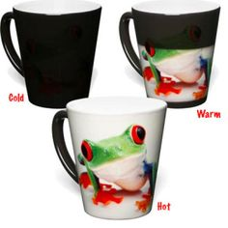
مواد هوشمند
موادی هستند که با عملکردی هوشمندانه در مقابل تغییرات محیط می‌توانند مانند موجودات زنده خود را با شرایط محیطی منطبق سازند. یک یا چند ویژگی این مواد مانند شکل، میزان سختی، فرکانس و رنگ آنها در یک حالت کنترل شده یا تحت اثر محرک نیروی الکتریسیته یا میدان‌های مغناطیسی به صورت قابل توجهی تغییر می‌کند.

Slide 22
با ما در ارتباط باشید
Nano-fum.blog.ir
500054101487
Nanofum@gmail.com

